Slide 1
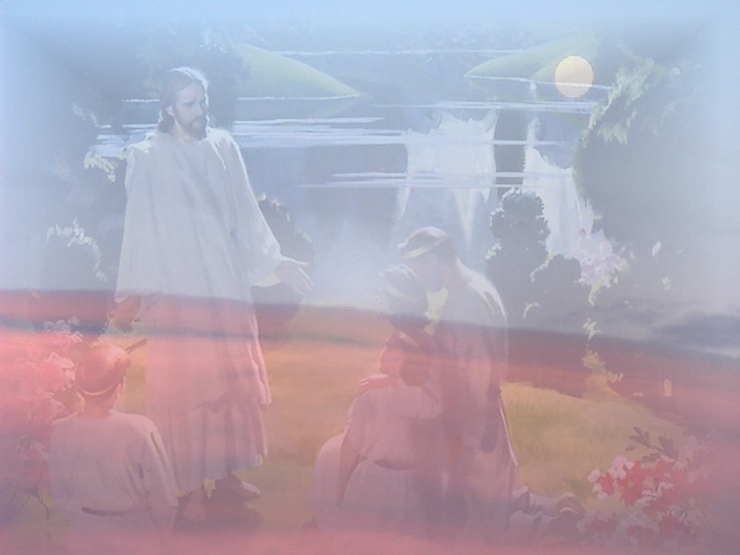
Kinh Thánh Đối Đáp
Số 24 (Số cũ 533)
SỰ CỨU CHUỘC Ở TRONG ĐẤNG CHRIST
nhacthanh.vn

Slide 2
Vậy chúng ta đã được xưng công bình bởi đức tin, thì được hòa thuận với Đức Chúa Trời, bởi Đức Chúa Jêsus Christ chúng ta.

Slide 3
Cho nên hiện nay chẳng còn có sự đoán phạt nào cho những kẻ ở trong Đức Chúa Jêsus Christ.

Slide 4
Nào những thế thôi, nhưng chúng ta cũng khoe mình trong hoạn nạn nữa, vì biết rằng hoạn nạn sanh sự nhịn nhục.

Slide 5
Sự nhịn nhục sanh sự rèn tập, sự rèn tập sanh sự trông cậy.

Slide 6
Vả, sự trông cậy không làm cho hổ thẹn, vì sự yêu thương của Đức Chúa Trời rải khắp trong lòng chúng ta bởi Đức Thánh Linh đã được ban cho chúng ta.

Slide 7
Thật vậy, khi chúng ta còn yếu đuối, Đấng Christ đã theo kỳ hẹn chịu chết vì kẻ có tội.

Slide 8
Vả, họa mới có kẻ chịu chết vì người nghĩa; dễ thường cũng có kẻ bằng lòng chết vì người lành.

Slide 9
Nhưng Đức Chúa Trời tỏ lòng yêu thương Ngài đối với chúng ta, khi chúng ta còn là người có tội, thì Đấng Christ vì chúng ta chịu chết.

Slide 10
Huống chi nay chúng ta đã nhờ huyết Ngài được xưng công bình, thì sẽ nhờ Ngài được cứu khỏi cơn thạnh nộ là dường nào.

Slide 11
Vì nếu khi chúng ta còn là thù nghịch cùng Đức Chúa Trời, mà đã được hòa thuận với Ngài bởi sự chết của Con Ngài, thì huống chi nay đã hòa thuận rồi, chúng ta sẽ nhờ sự sống của Con ấy mà được cứu là dường nào!

Slide 12
Nào những thế thôi, chúng ta lại còn khoe mình trong Đức Chúa Trời bởi Đức Chúa Jêsus Christ chúng ta, nhờ Ngài mà chúng ta hiện nay đã được sự hòa thuận.

Slide 13
Cho nên, như bởi một người mà tội lỗi vào trong thế gian, lại bởi tội lỗi mà có sự chết, thì sự chết đã trải qua trên hết thảy mọi người như vậy, vì mọi người đều phạm tội.

Slide 14
Vậy, như bởi chỉ một tội mà sự đoán phạt rải khắp hết thảy mọi người thể nào.

Slide 15
Thì bởi chỉ một việc công bình mà sự xưng công bình, là sự ban sự sống, cũng rải khắp cho mọi người thể ấy.

Slide 16
Vì, như bởi sự không vâng phục của một người mà mọi người khác đều thành ra kẻ có tội, thì cũng một lẽ ấy, bởi sự vâng phục của một người mà mọi người khác sẽ đều thành ra công bình.

Slide 17
Ví thử các ngươi làm theo điều ta dạy, thì các ngươi là bạn hữu ta.

